Slide 1




Anticipez les besoins en consommation de bâtiments

Slide 2
Plan de cette présentation :
- Rappel de la problématique et
présentation du jeu de données (5 mn).
- Présentation du feature engineering (5 minutes).
- Explication de l’approche de modélisation et présentation des résultats (10 minutes).

Slide 3
Nos missions :
- prédire la consommation énergétique et
  les émissions de gaz à effet de serre,
- évaluer l’intérêt de l’Energy star score.

Slide 4
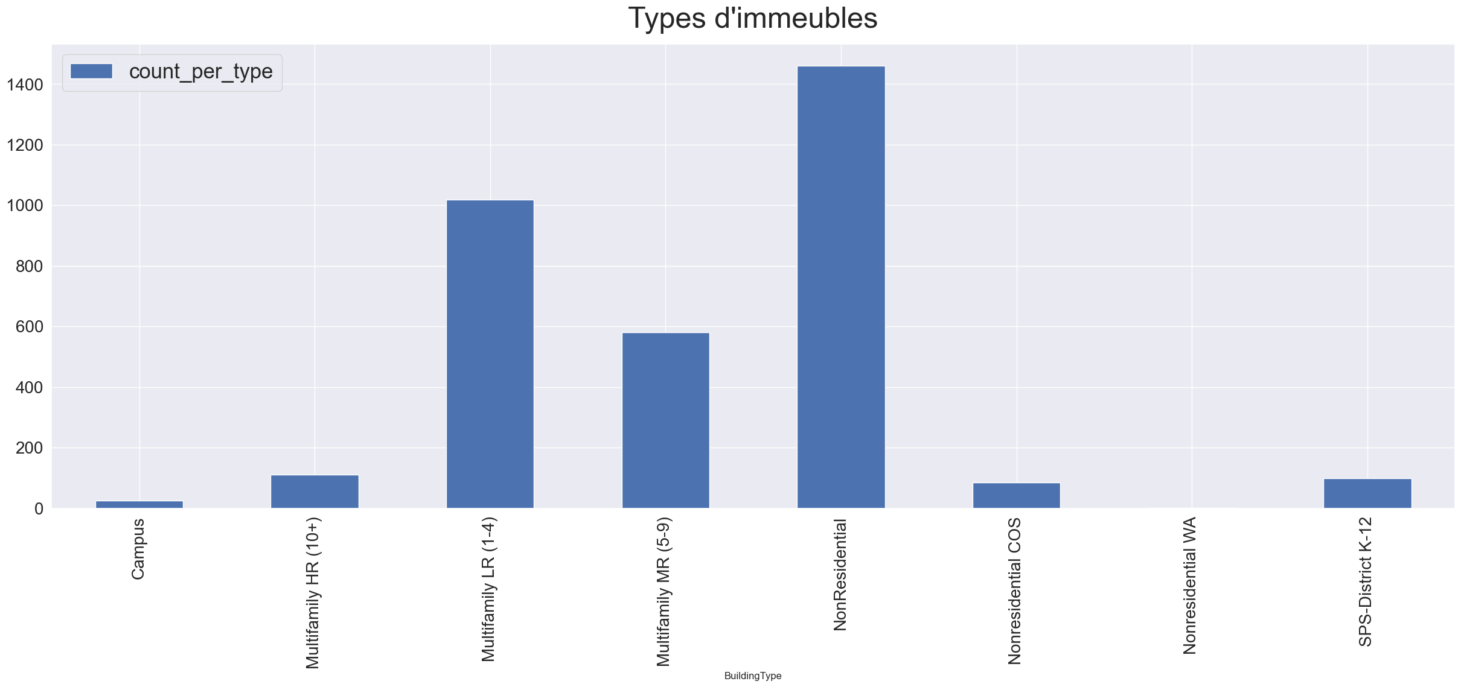
Présentation du jeu de données

Slide 5
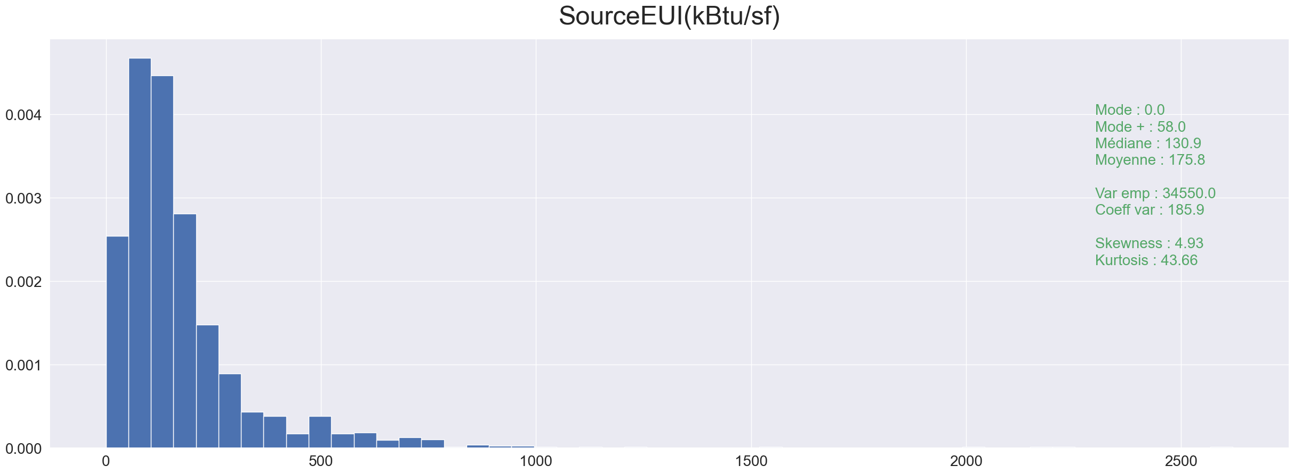
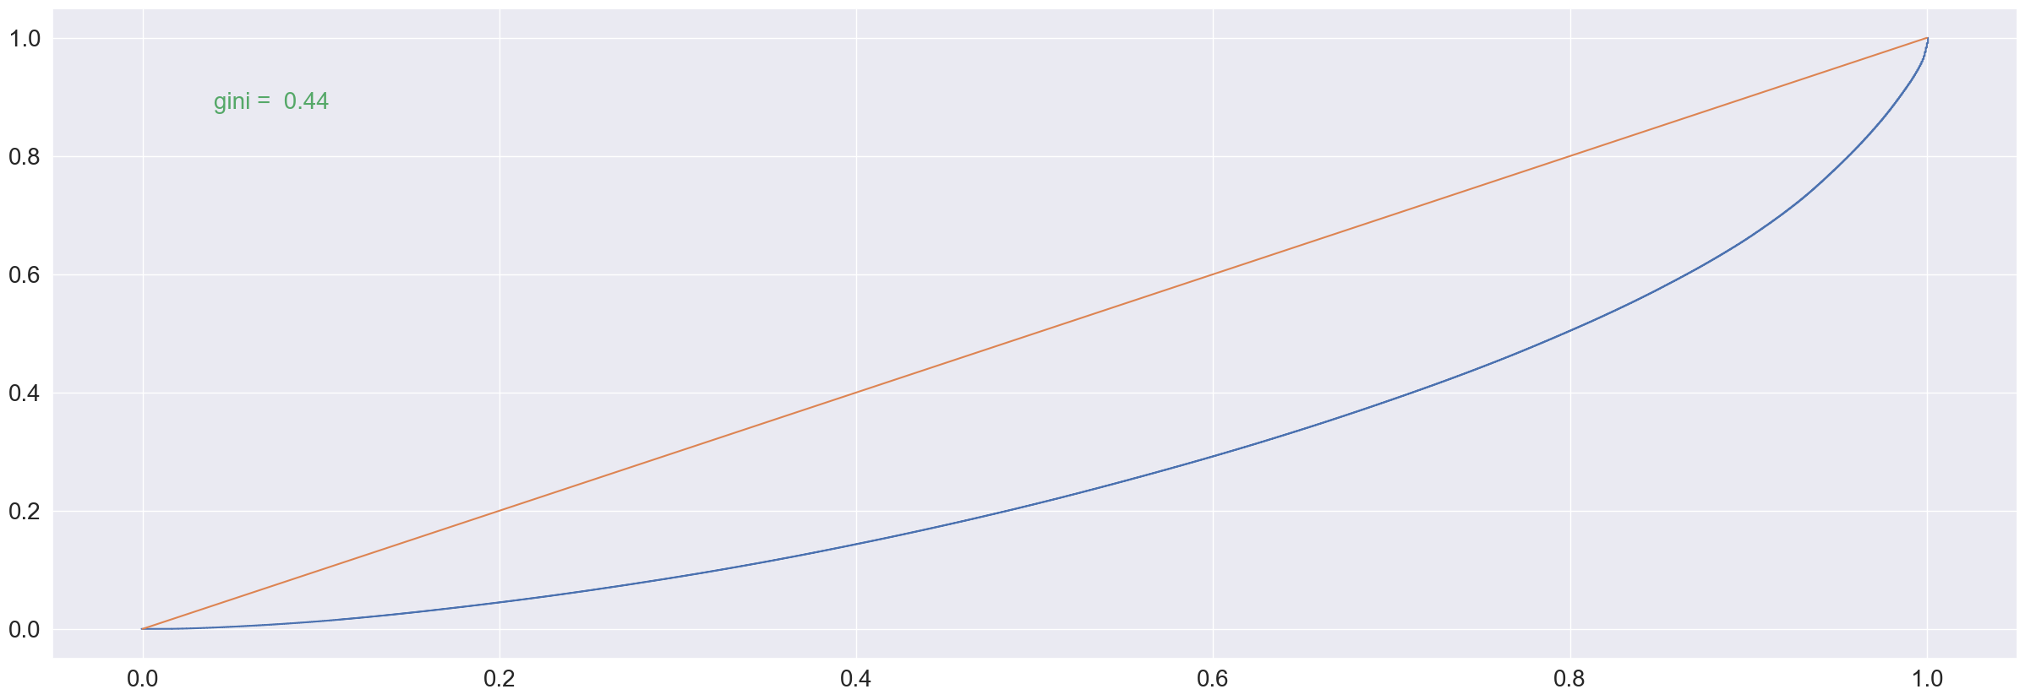
Non résidentiel

Slide 6
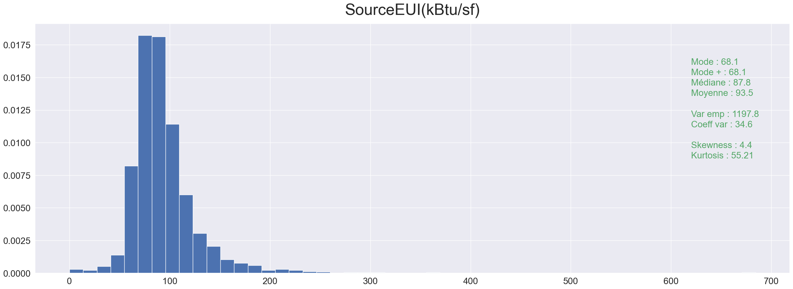
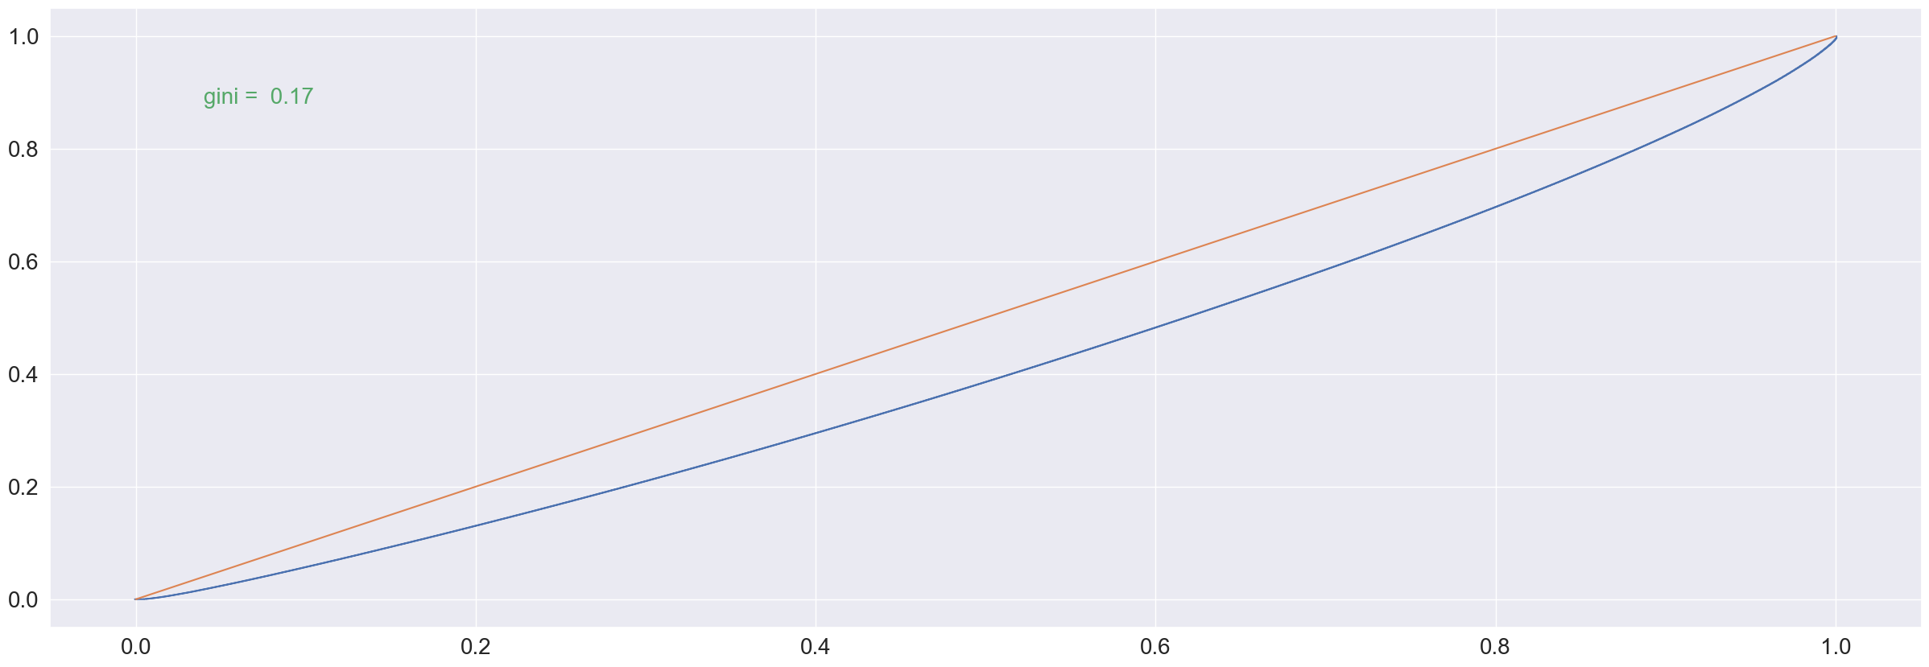
Résidentiel

Slide 7
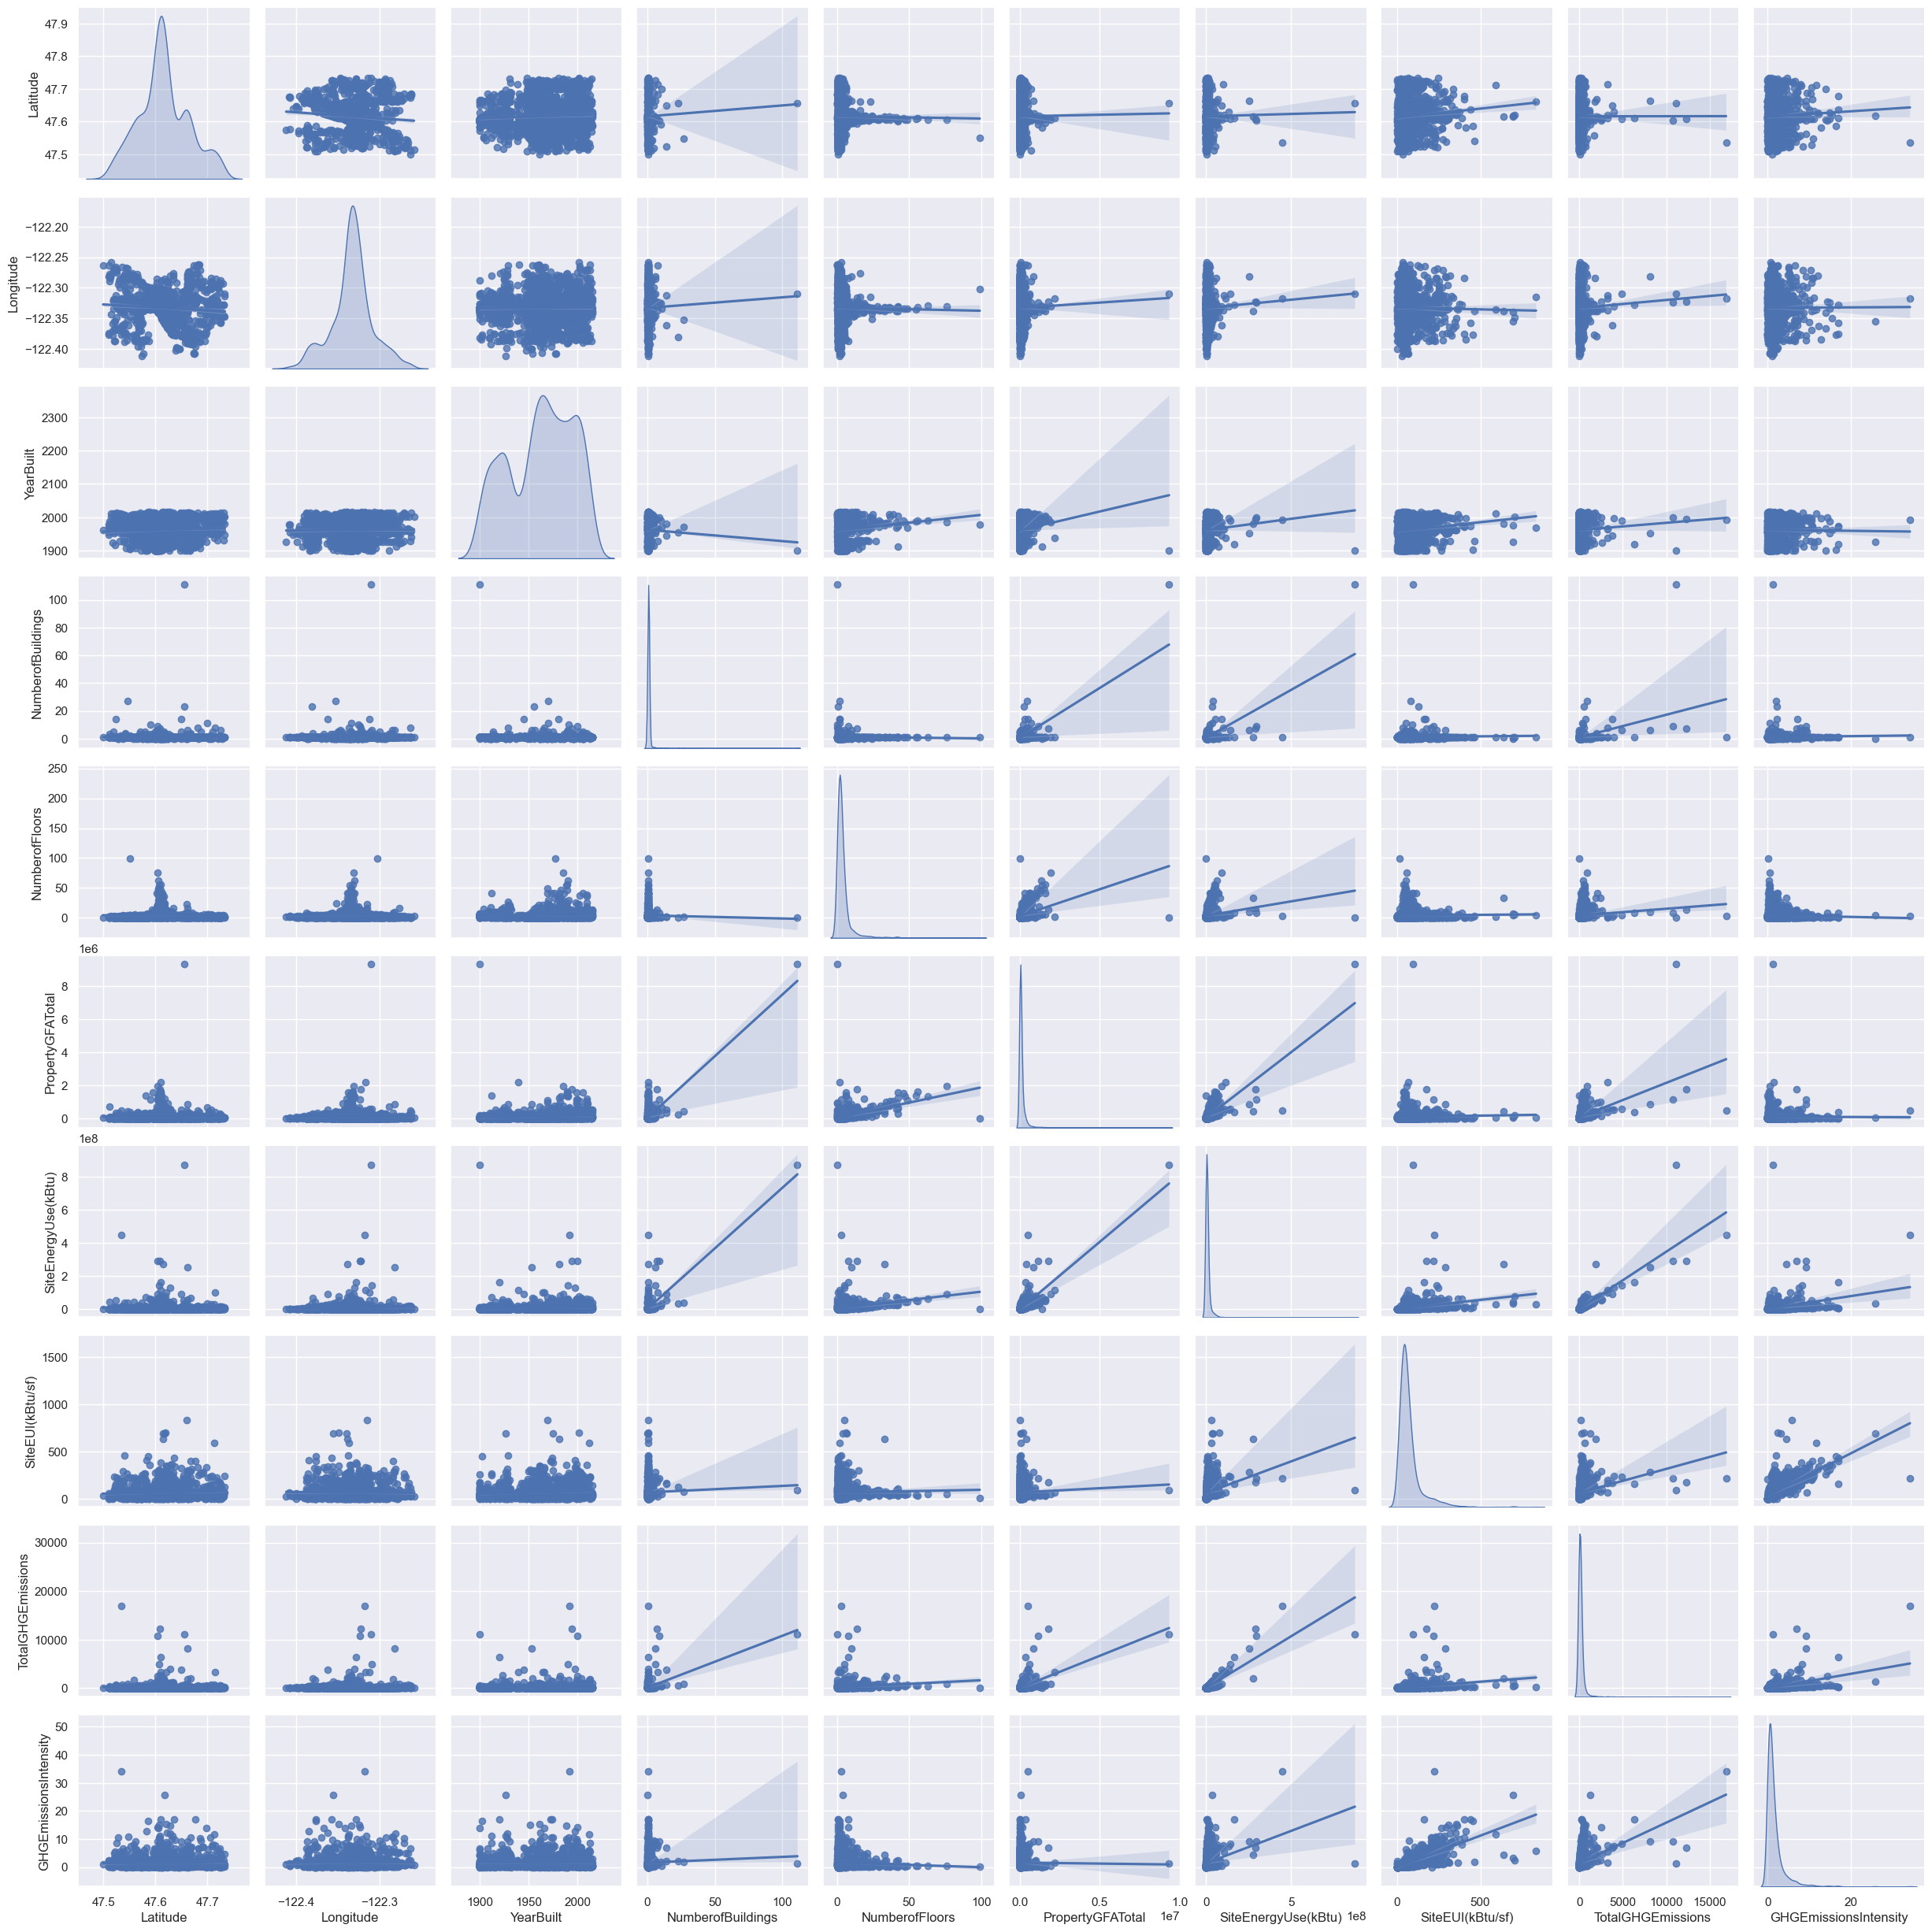
Vue d’ensemble :
pairplot

Slide 8
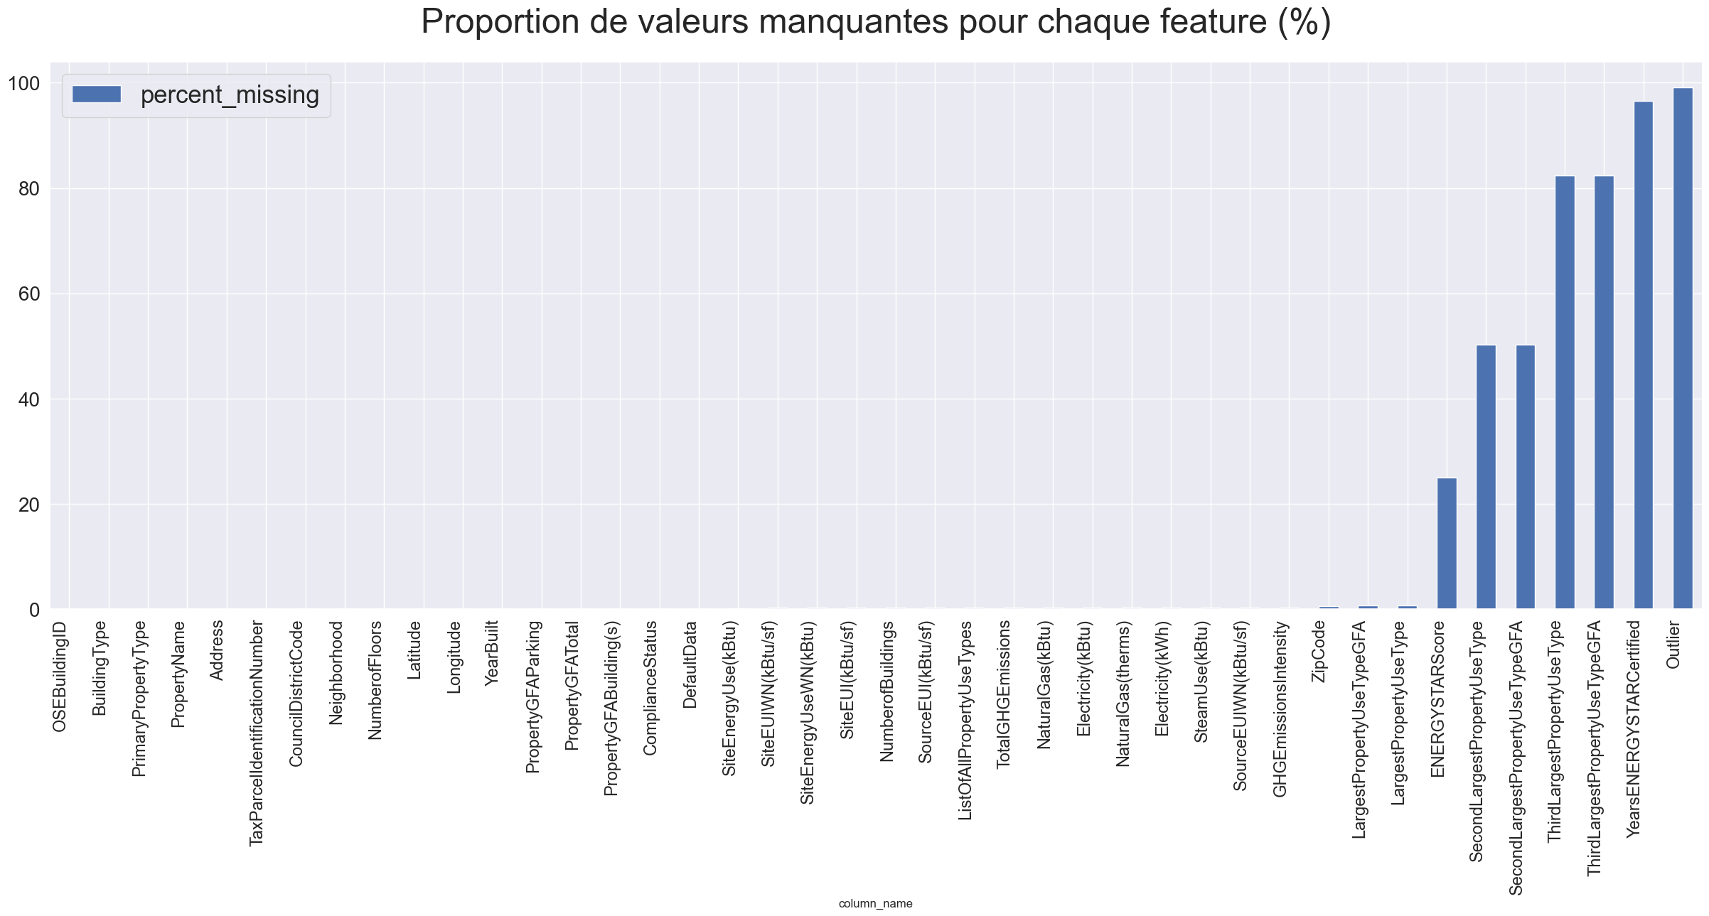

Slide 9
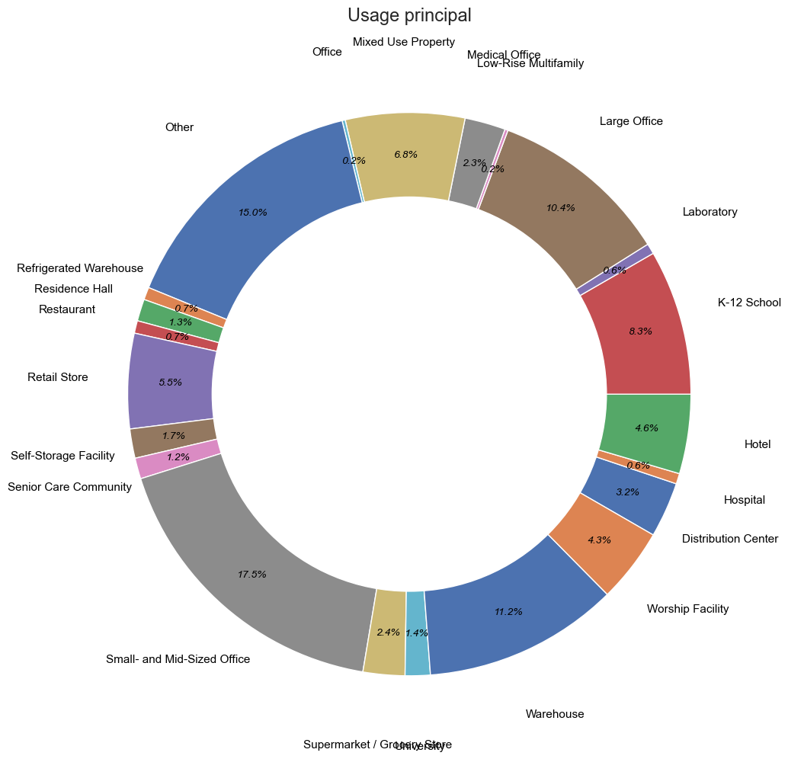
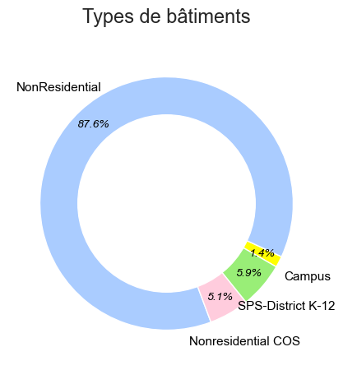
Présentation du feature engineering :
Variables sélectionnées

Slide 10
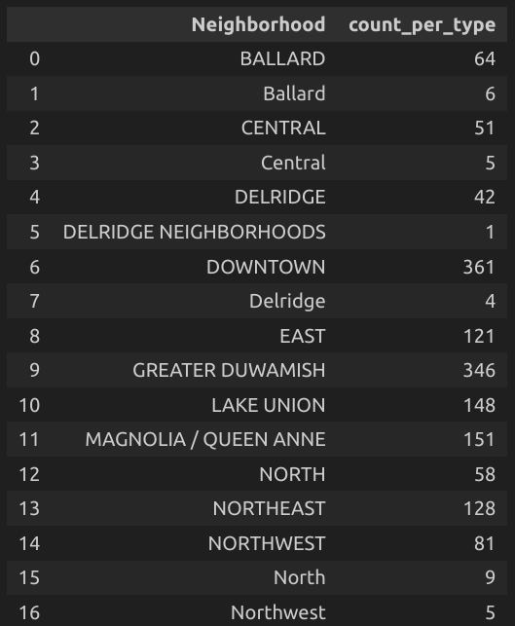
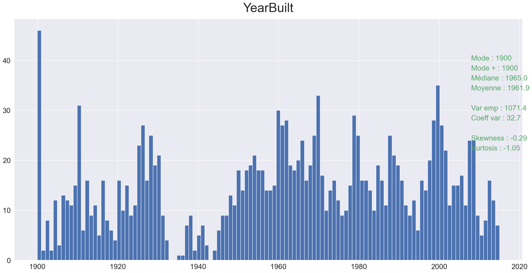
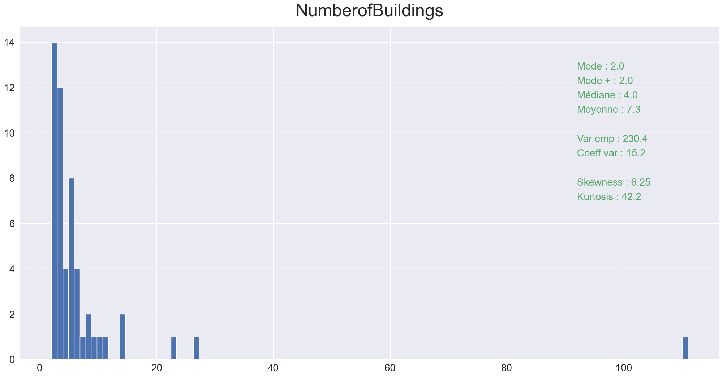

Slide 11
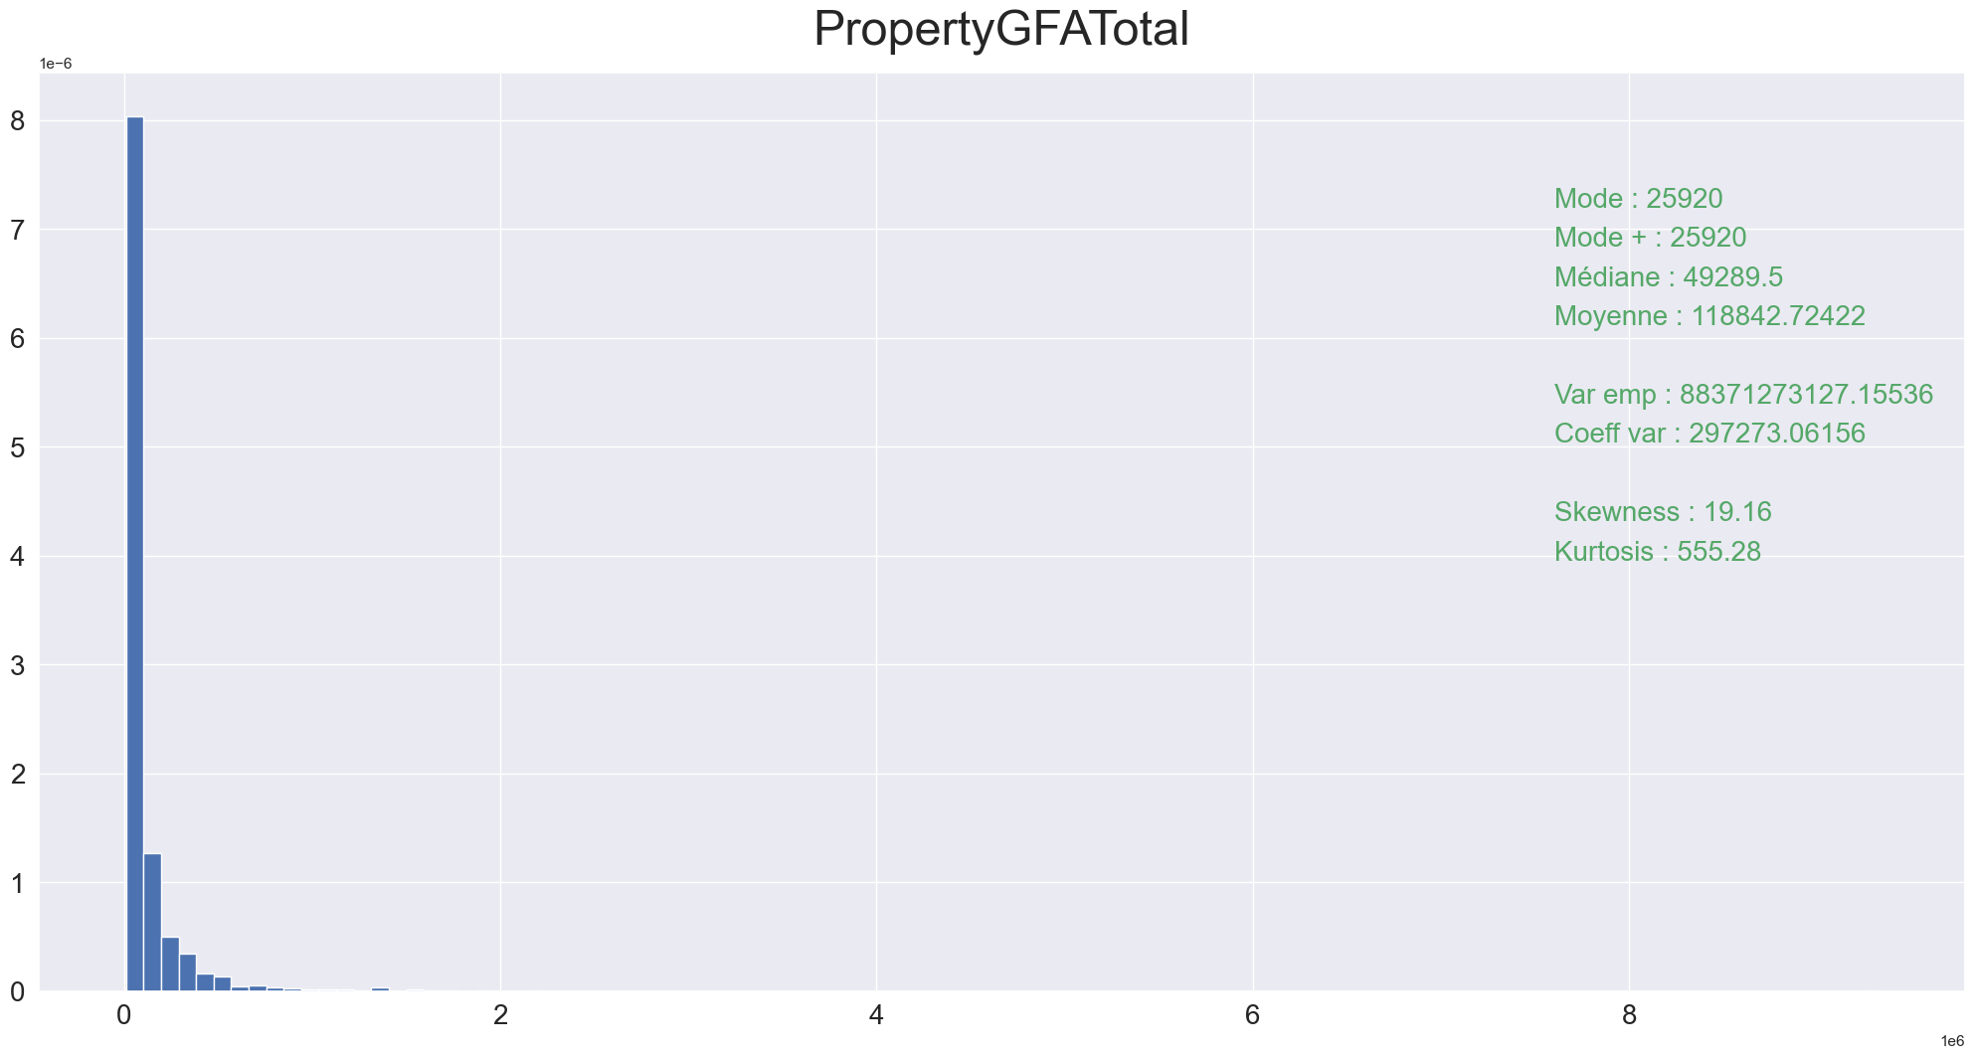
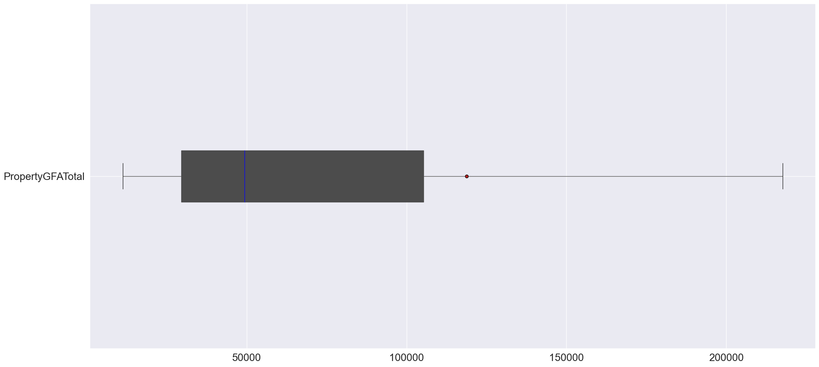
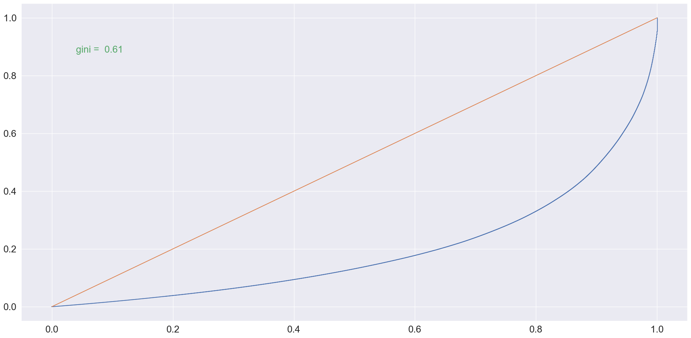

Slide 12
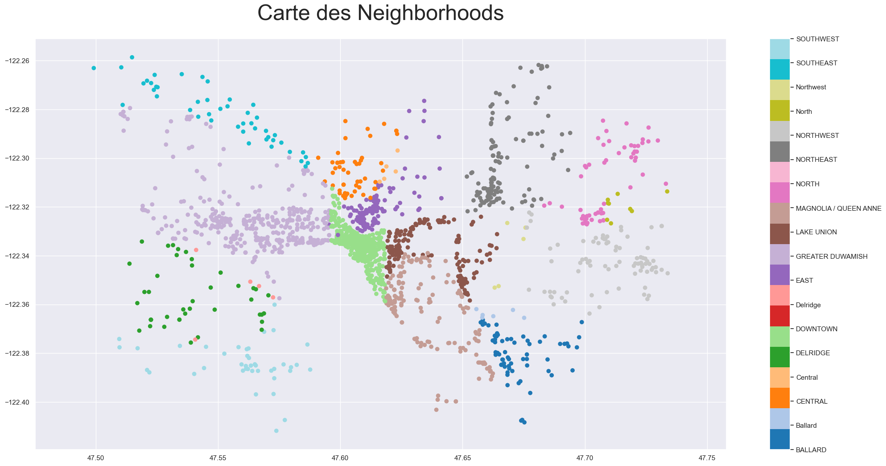
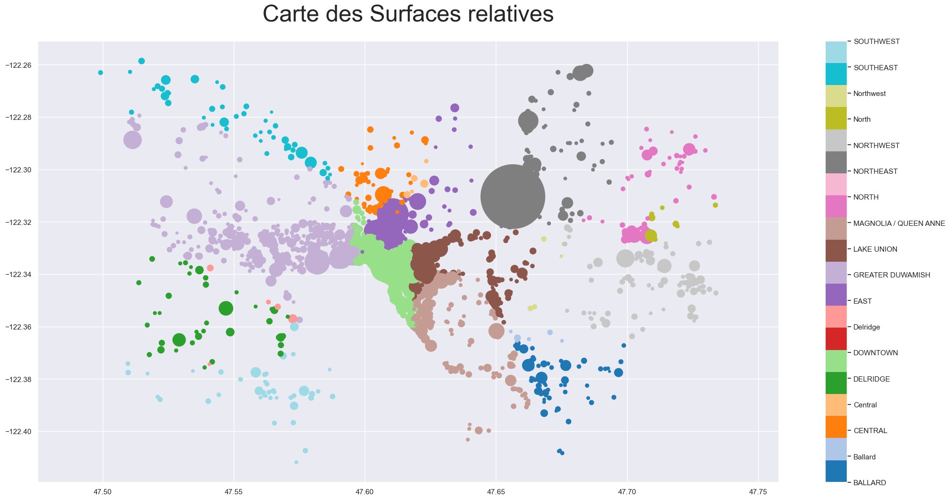
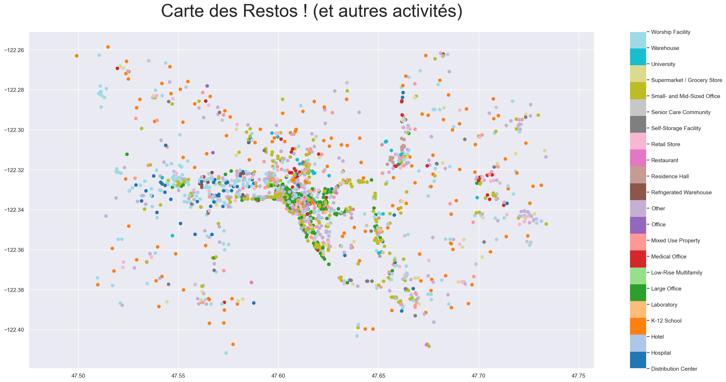
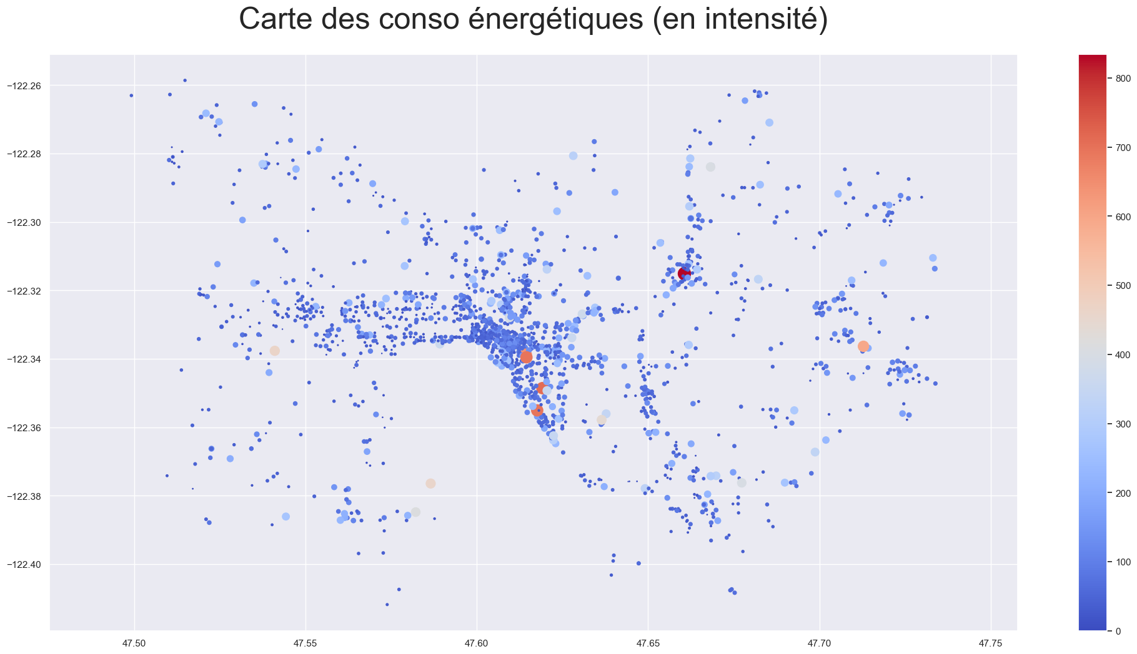
Un peu de tourisme ?

Slide 13
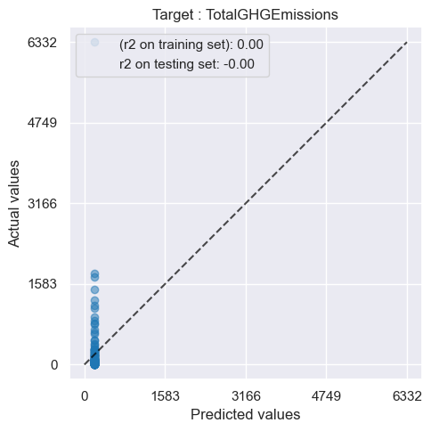
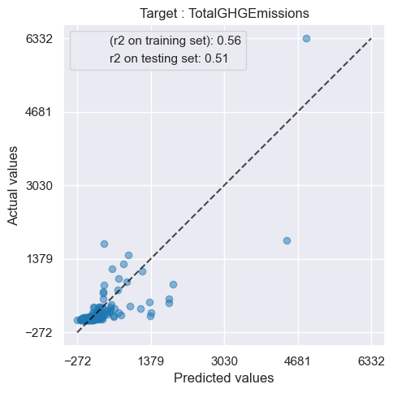
La modélisation

Slide 14
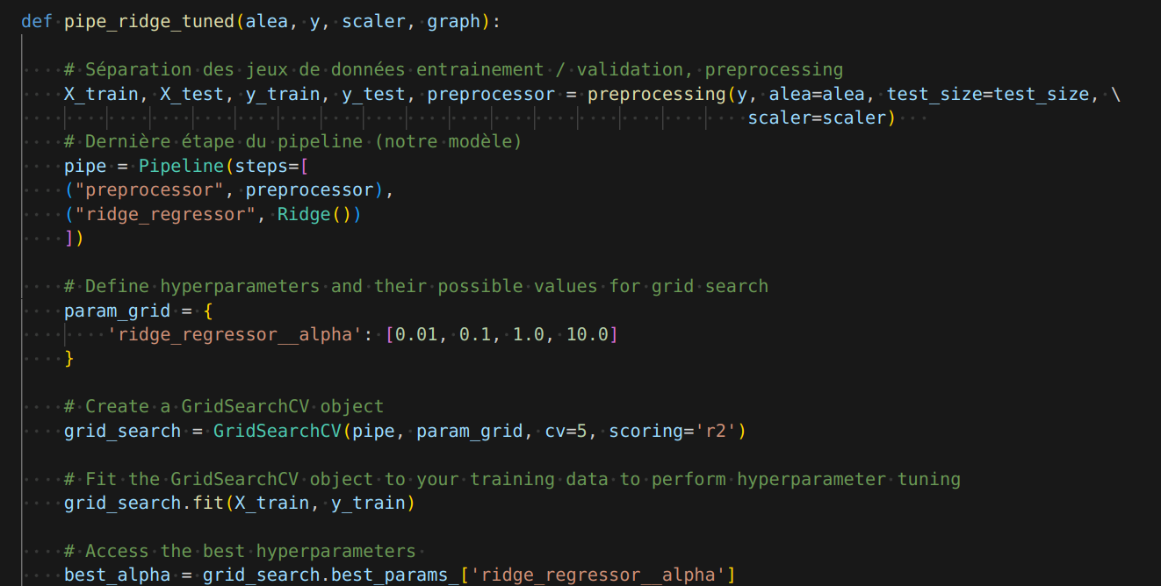
Concrètement...

Slide 15
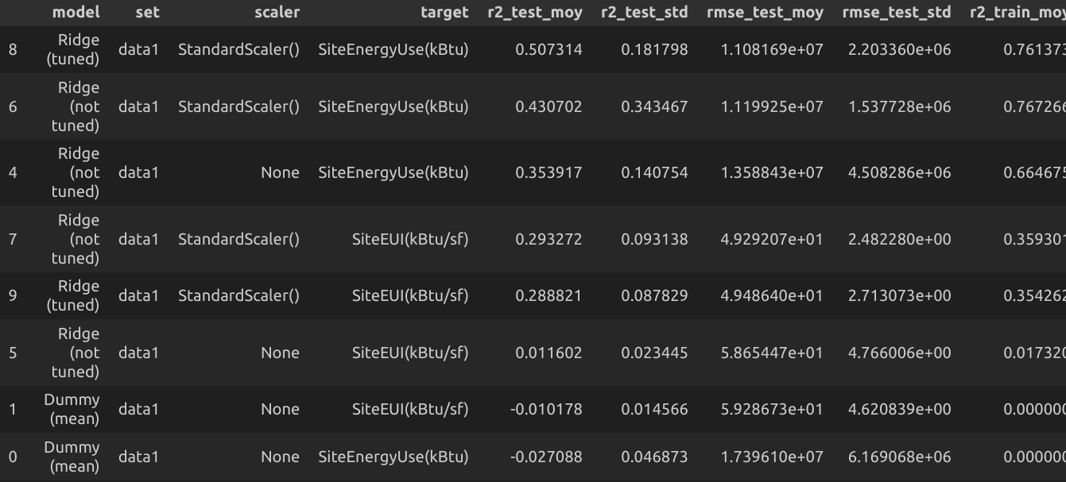
Premiers résultats

Slide 16
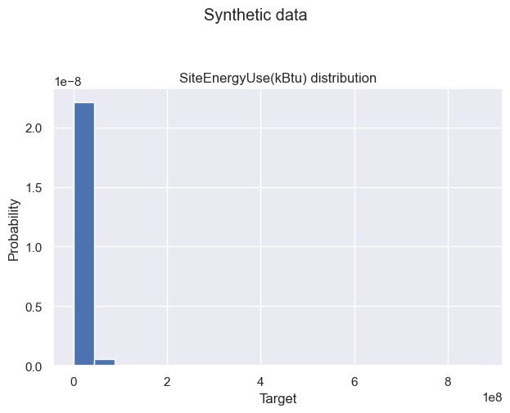
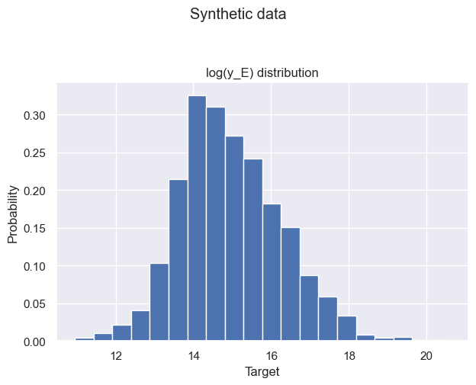
Amélioration du feature engineering

Slide 17
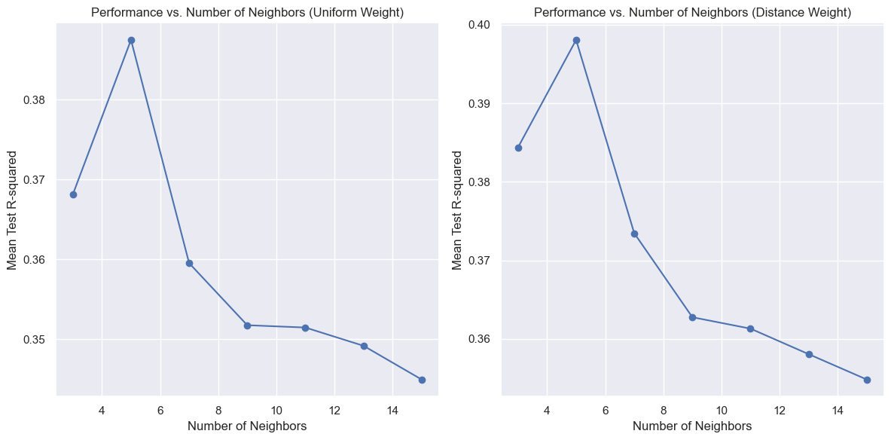
Knn (k nearest neighbors)

Slide 18
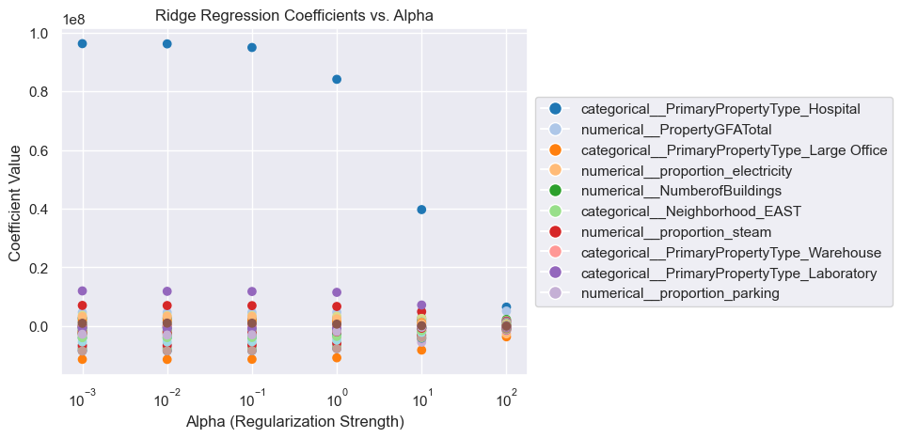
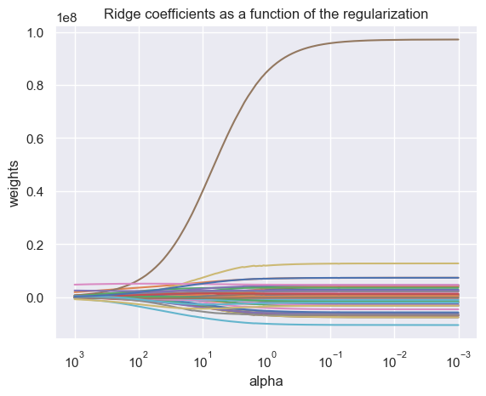
Ridge

Slide 19
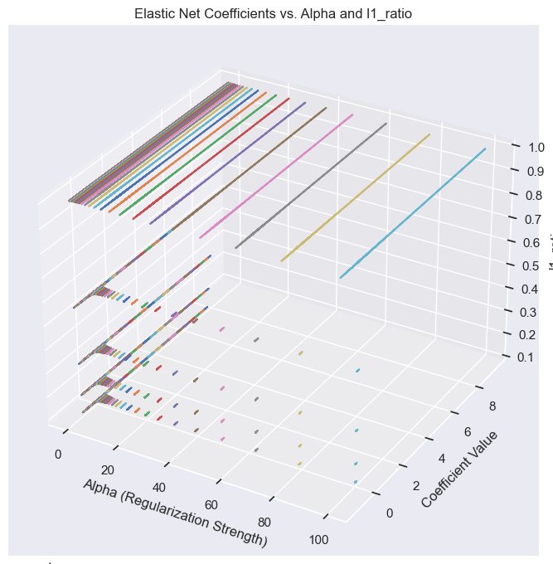
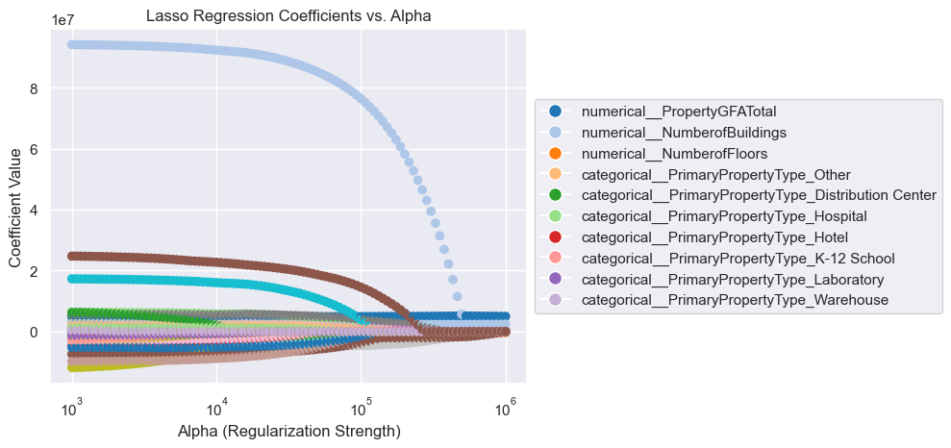
Elastic net
Lasso

Slide 20
(…)

Slide 21
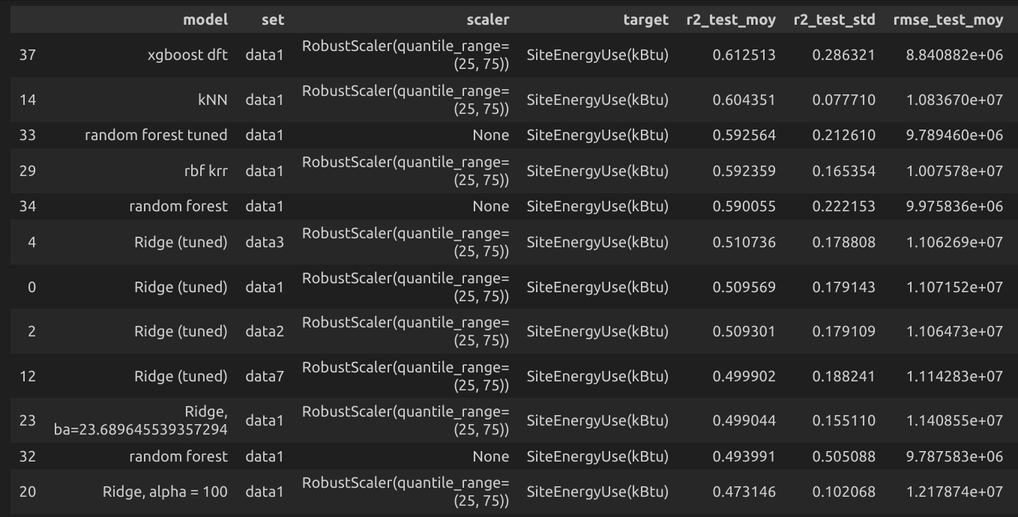
...and the winner is… (énergie)

Slide 22
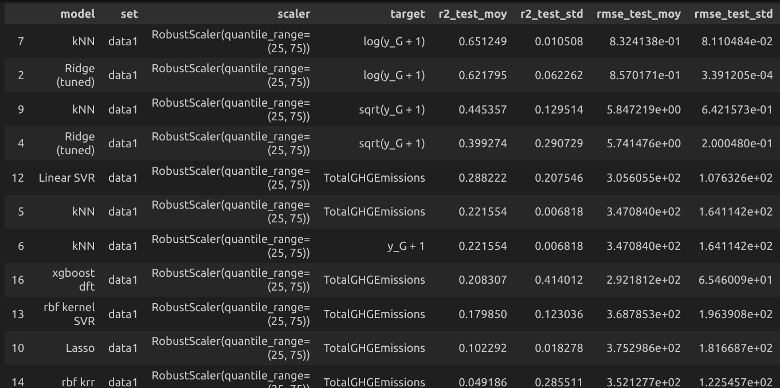
...and the winner is… (émissions)

Slide 23
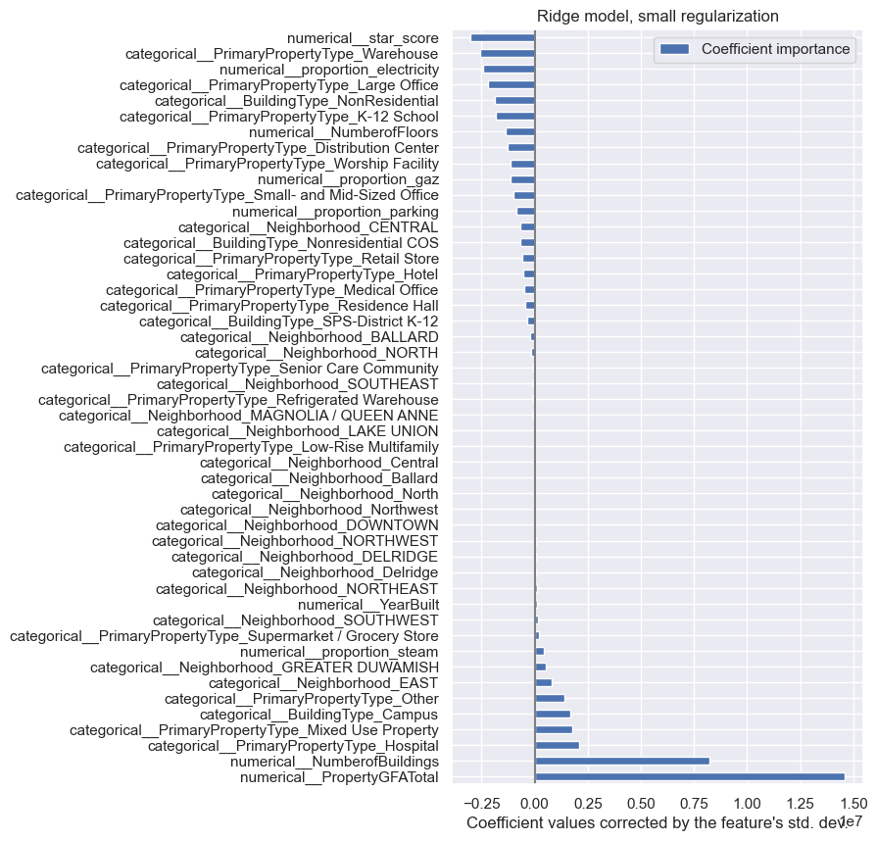
Interprétation : modèles linéaires

Slide 24
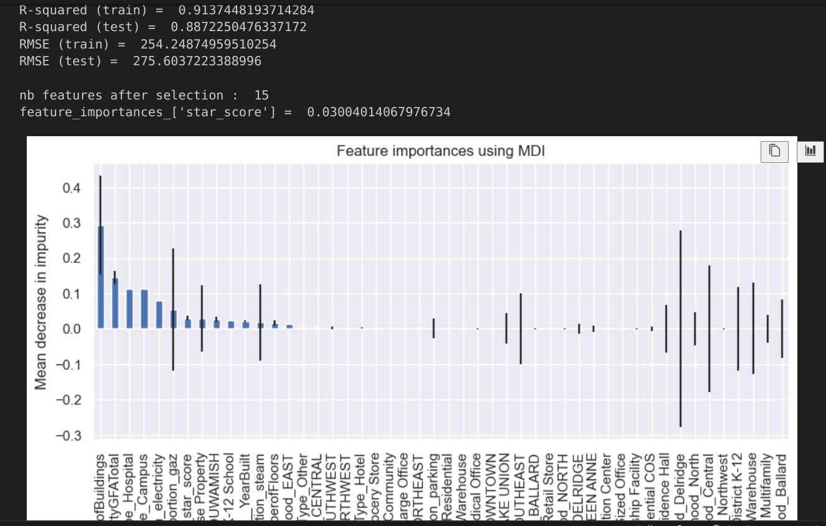
Modèles utilisant des arbres de décision

Slide 25
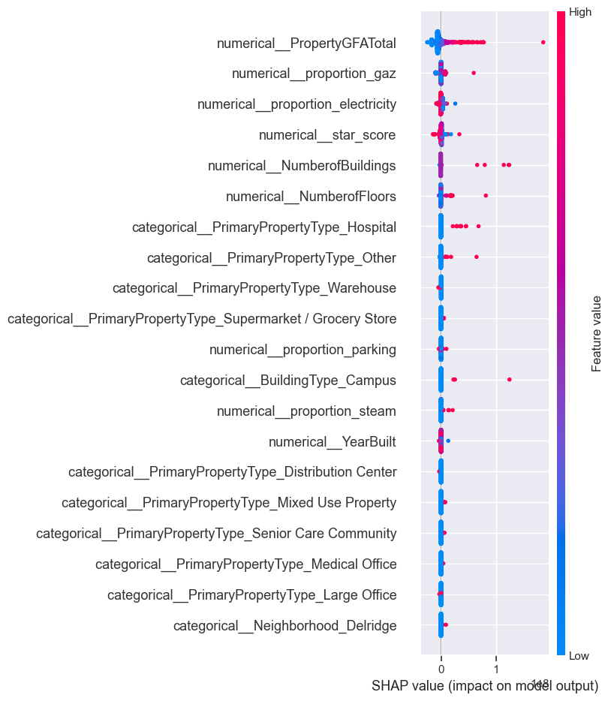
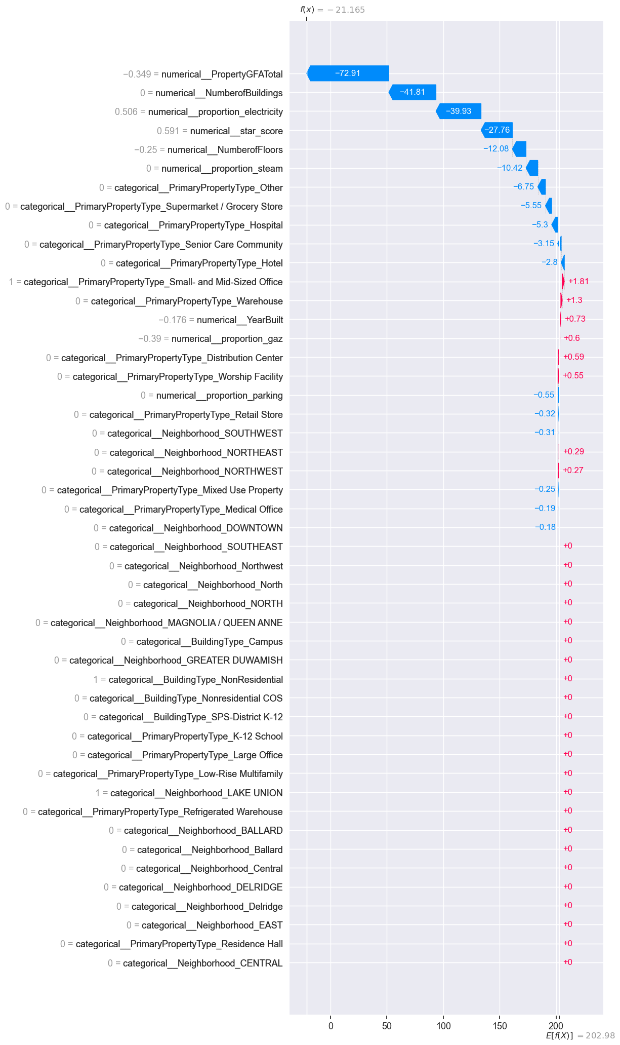
Summary plot (global)
Waterfall plot (local)

